Slide 1
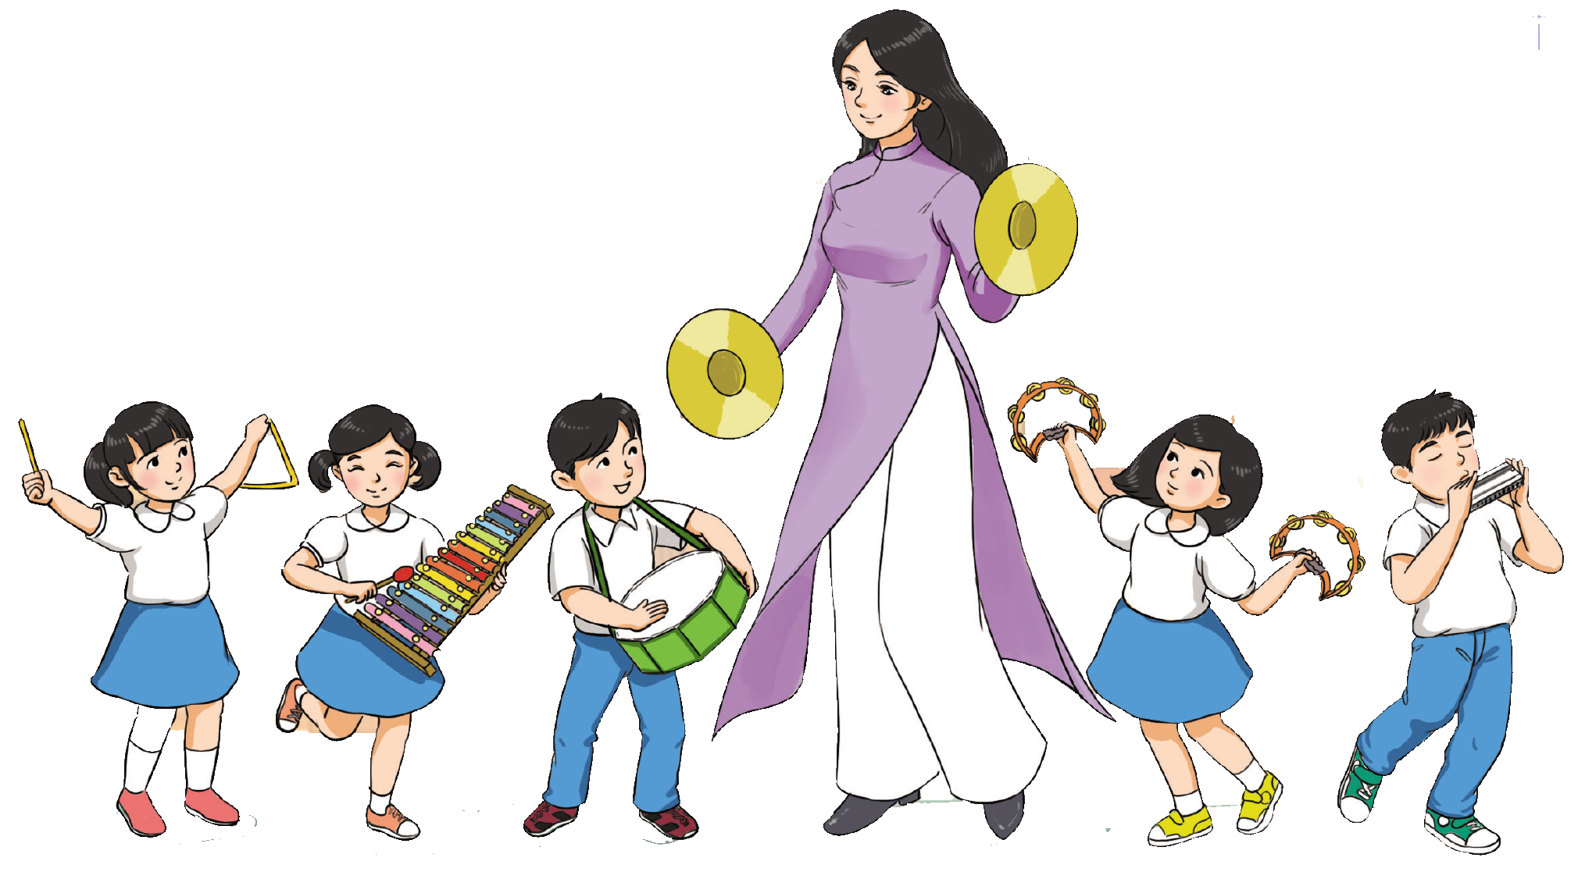
TIẾT 16
TỔ CHỨC HOẠT ĐỘNG VẬN DỤNG SÁNG TẠO

Slide 2
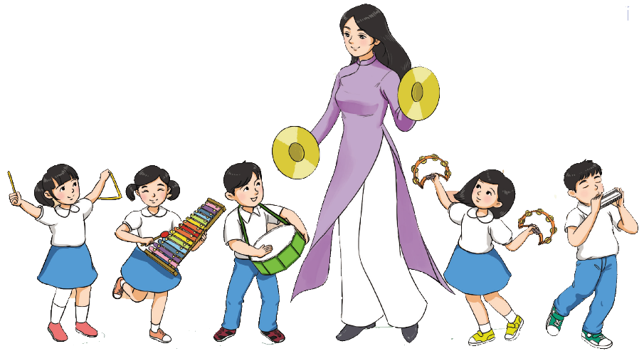
Luyện tập

Slide 3
Vd mẫu kèn phím

Slide 4
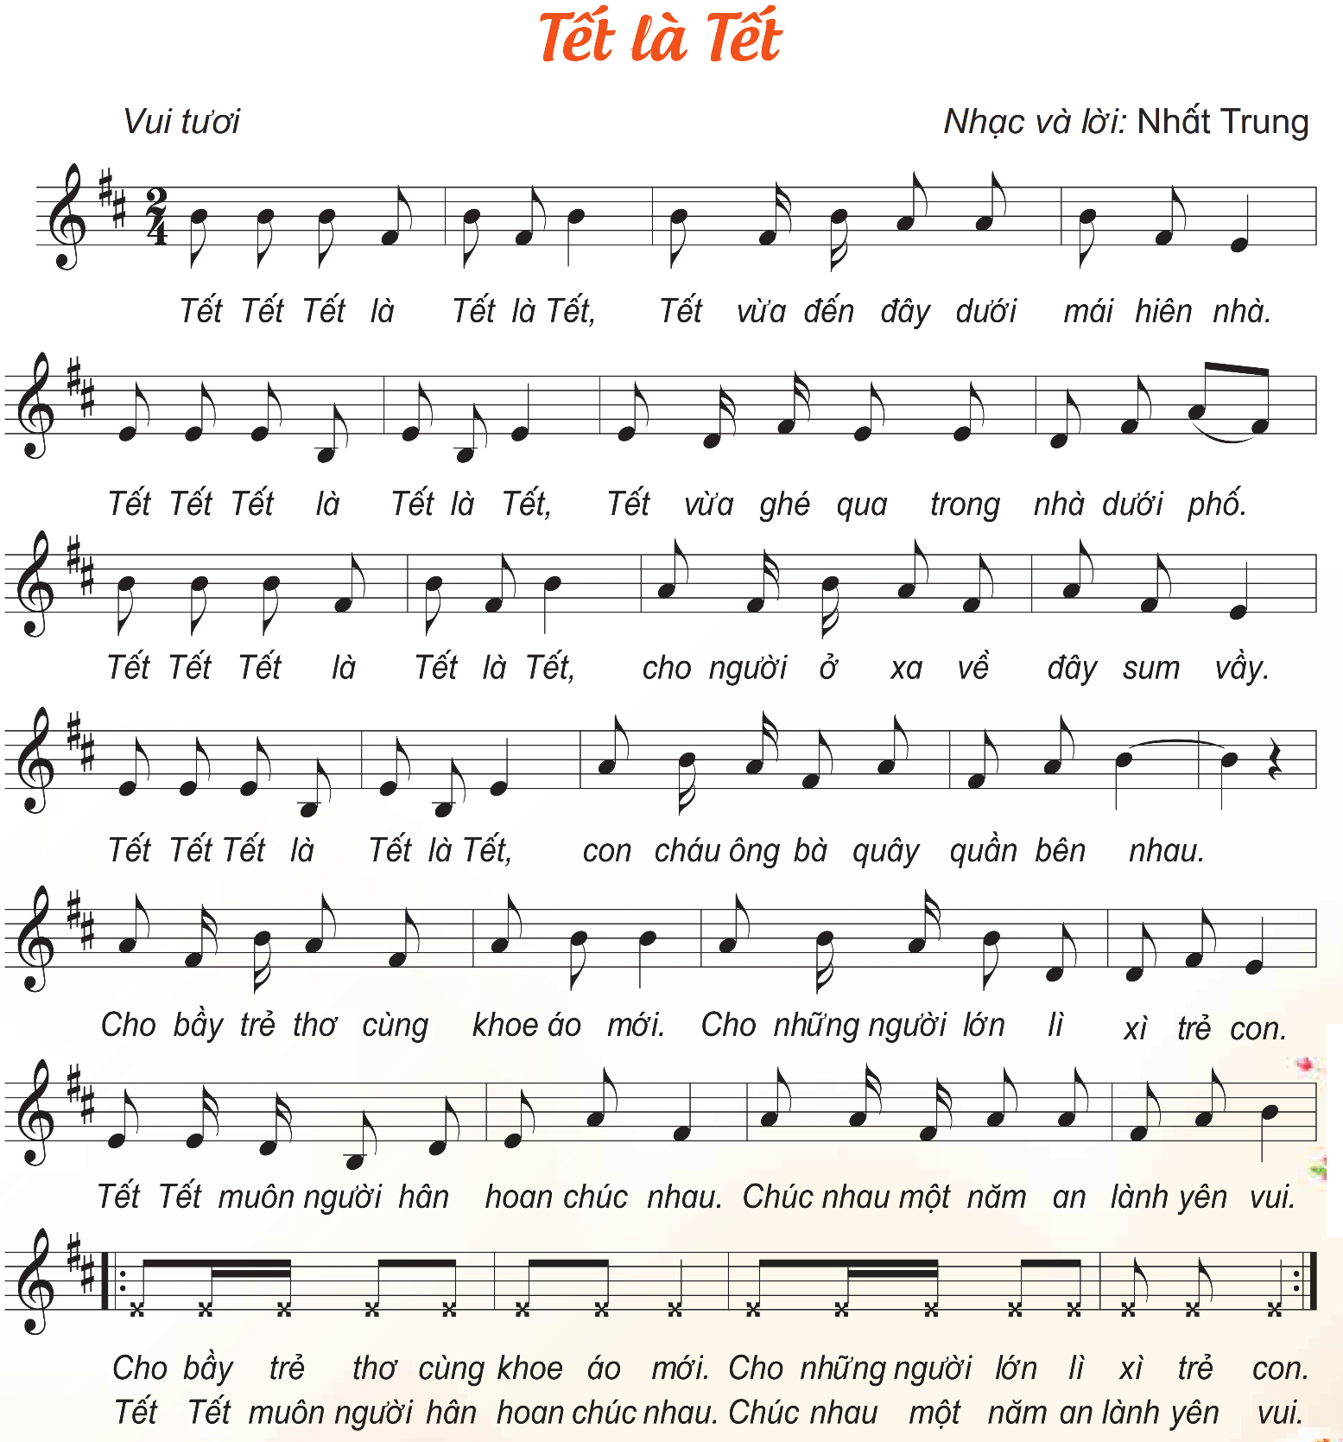
VD
2
4

Slide 5
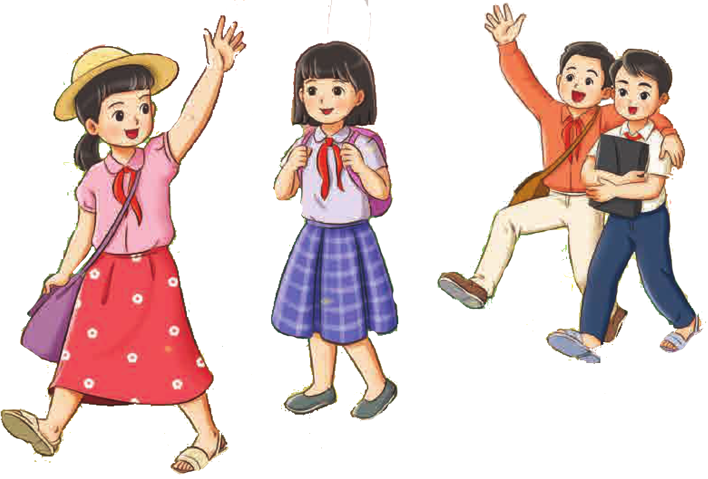
Chúc quý thầy cô mạnh khỏe
Các em học sinh chăm ngoan học giỏi

